Slide 1
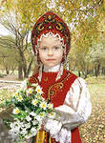
Изобразительное искусство. 2 класс
Выражение характера человека через украшения.

Slide 2
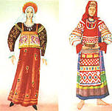
Старинные костюмы

Slide 3
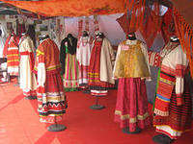

Slide 4
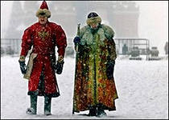

Slide 5
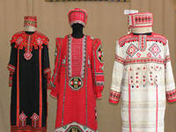

Slide 6
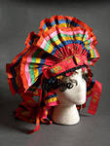
Головные уборы

Slide 7
Старинные головные уборы
На территории современной России головным уборам во все века придавали глубокое значение. Женщины их носили не только как украшение, но и отдавая дань традициям и подчеркивая свое семейное положение. Для мужчин же головные уборы всегда имели статусное значение, т. е. чем он был выше и богаче украшен, тем более высокое социальное положение занимал мужчина, его носящий.
Для людей, живущих в низшем социальном сословии (нищие, слуги, крестьяне и т. п.) роль головного убора выполняли колпаки из шерсти низшего качества, а зимой они носили своеобразные повязки из меха пушного зайца, который никогда не славился своей ценностью и дороговизной. Старинный головной убор обеспеченных людей был расшит золотыми нитями и драгоценными камнями и изготавливался из самых дорогих на тот момент тканей (шелк, парча и т. д.). А в качестве домашнего аксессуара служила так называемая тафья или тюбетейка. А так как высота и размер головного убора символизировали достаток и власть, купцы и бояре на значимые и торжественные мероприятия одевали и тюбетейку, и шапку, и колпак, тем самым демонстрируя свою социальную принадлежность.

Slide 8
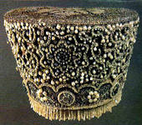

Slide 10
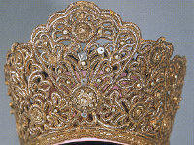

Slide 11
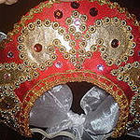

Slide 12
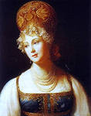

Slide 13
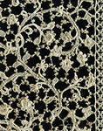
Кружева

Slide 14
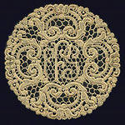

Slide 15
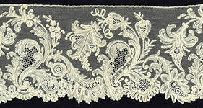

Slide 16
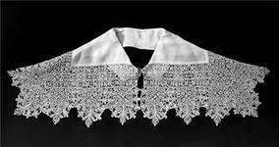

Slide 17
